Slide 1


송메이커 Song Maker
활용 TIP
음악 에듀테크 가이드

Slide 2
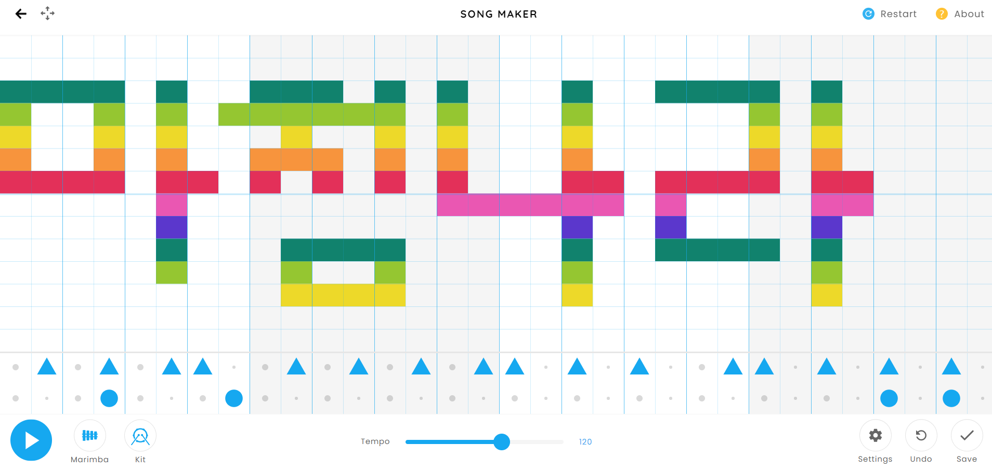
송메이커
클릭 한 번으로 하나의 음악을 만든다?!
Song maker
* 실제 제작한 사례입니다.
송메이커
<Song Maker>는 멜로디, 화음, 비트 등을 간단히 구현하여 손쉽게 작곡이 가능합니다.
또한, 5~6가지의 음색 변형도 가능한 프로그램입니다.
무엇보다 사용법이 매우 간단하여, 학생들의 흥미를 이끌 수 있습니다.

Slide 3
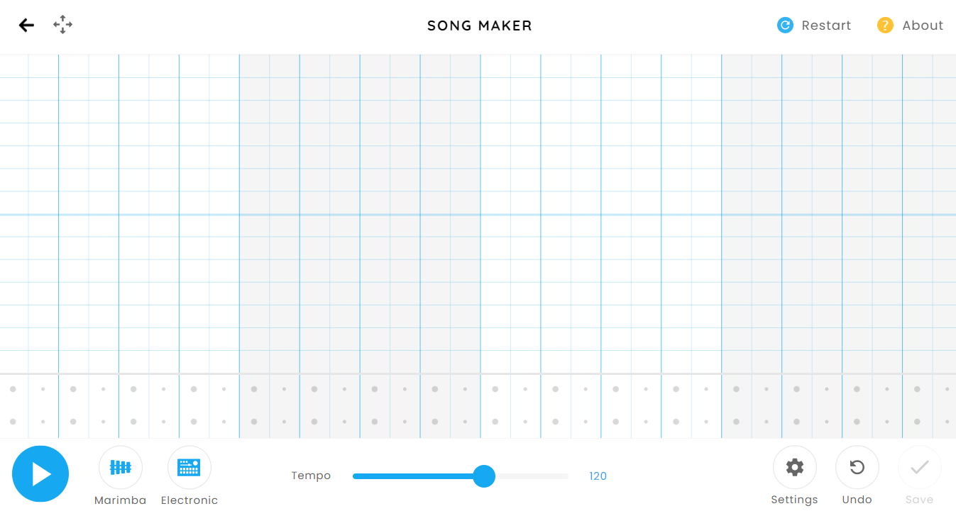
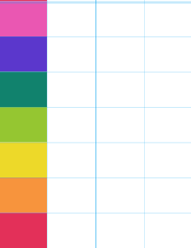





송메이커 기능
다음 순번에 따라서 송메이커 기능을 이용할 수 있습니다.
시
라
솔
파
* 계이름
미
레
도
(2) 악기설정
(4) Setting(설정)
재생
(3) 템포(박자설정)
(5) 저장

Slide 4
송메이커 수업 활용
시
라
솔
파
* 계이름
미
레
도
수업 시간, 학생들의 이름을 직접 써보면서 학생들에게 신선한 작곡 경험을 선보일 수 있습니다.
우리 반만의 노래를 다함께 작곡해보는건 어떨까요?

Slide 5
감사합니다

